Slide 1
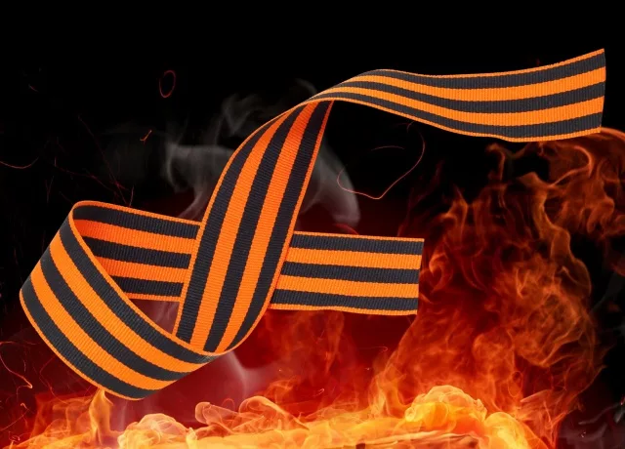
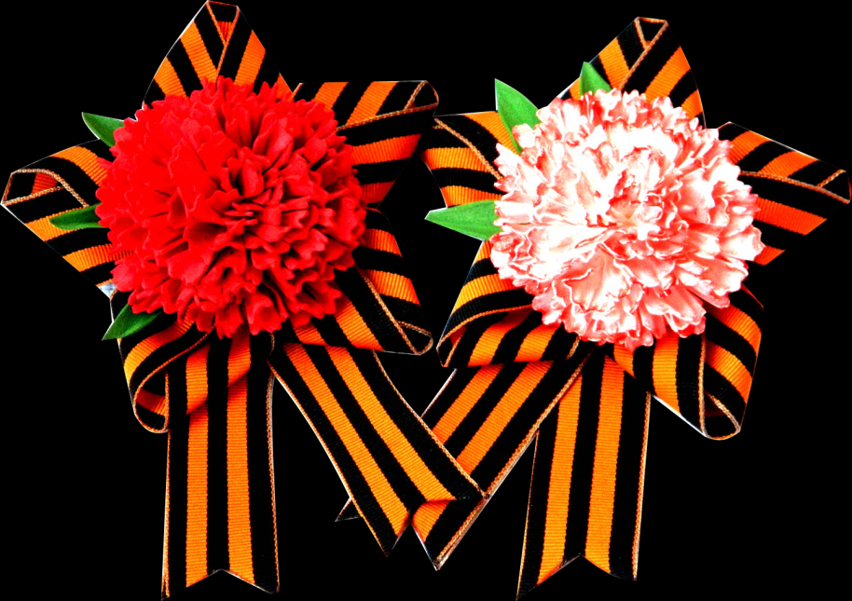
Георгиевская лента – символ героизма, воинской доблести и славы защитников России.

Slide 2
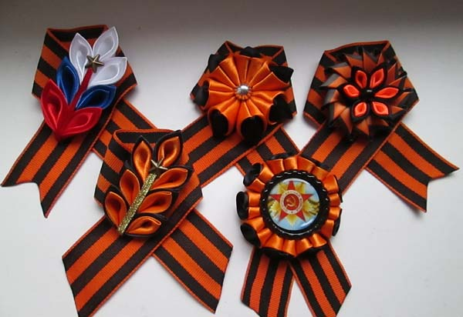
История георгиевской ленты

Slide 3
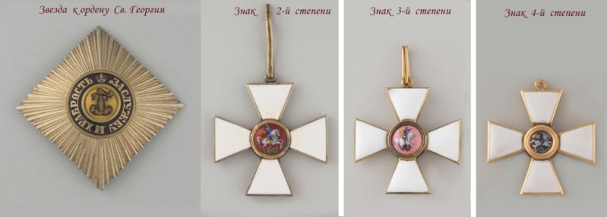
Разновидности орденов

Slide 4
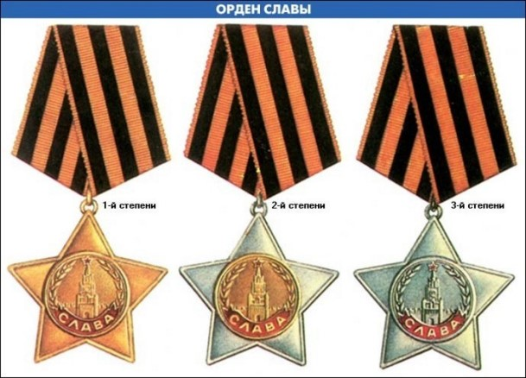
Георгиевская лента на коллективных наградах

Slide 5
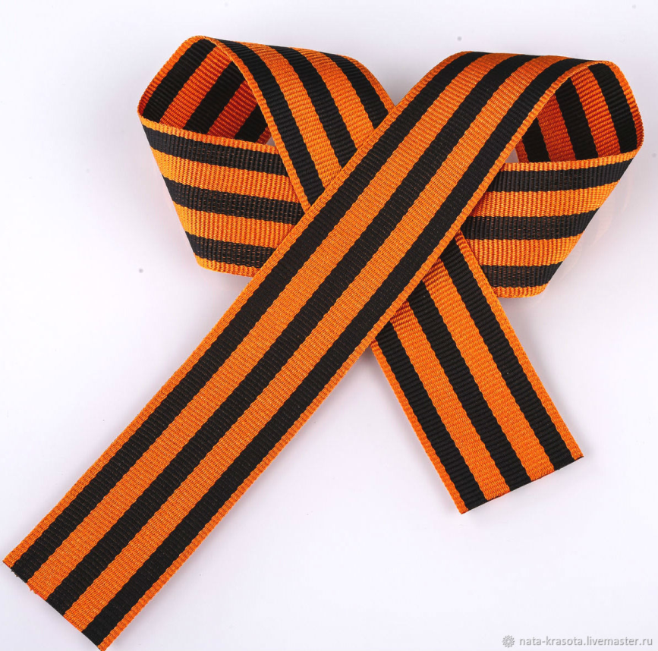
Что означает чёрный и жёлтый цвет?

Slide 6
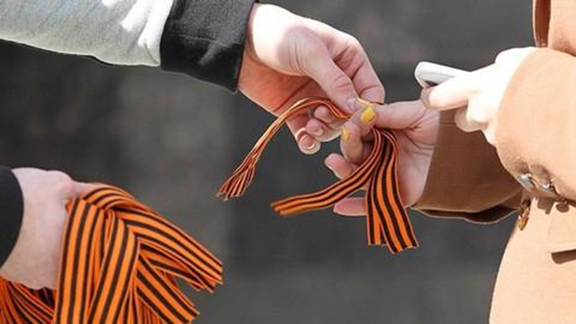
Георгиевская лента в наше время

Slide 7
Как правильно носить Георгиевскую ленточку

Slide 8
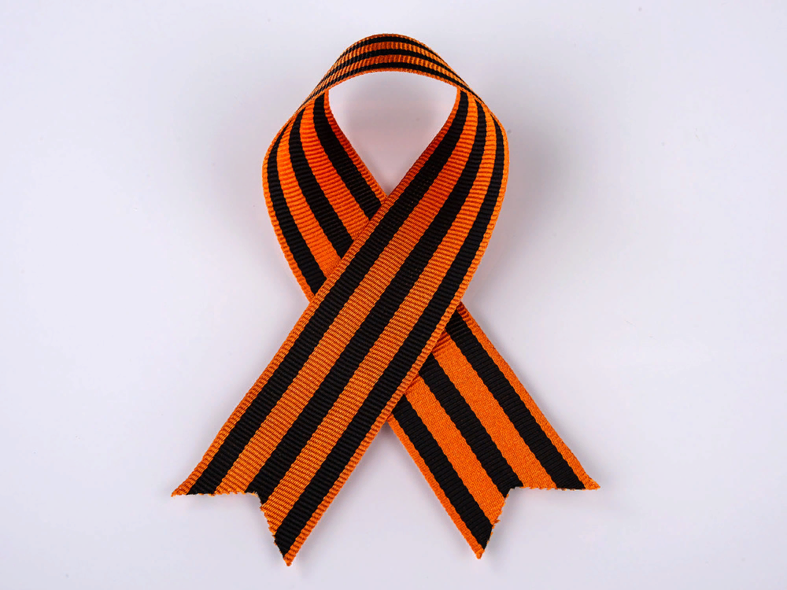
Петелька

Slide 9
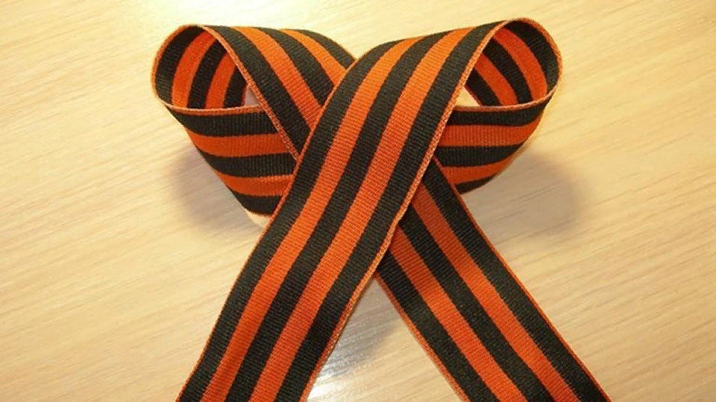
Бант простой

Slide 10
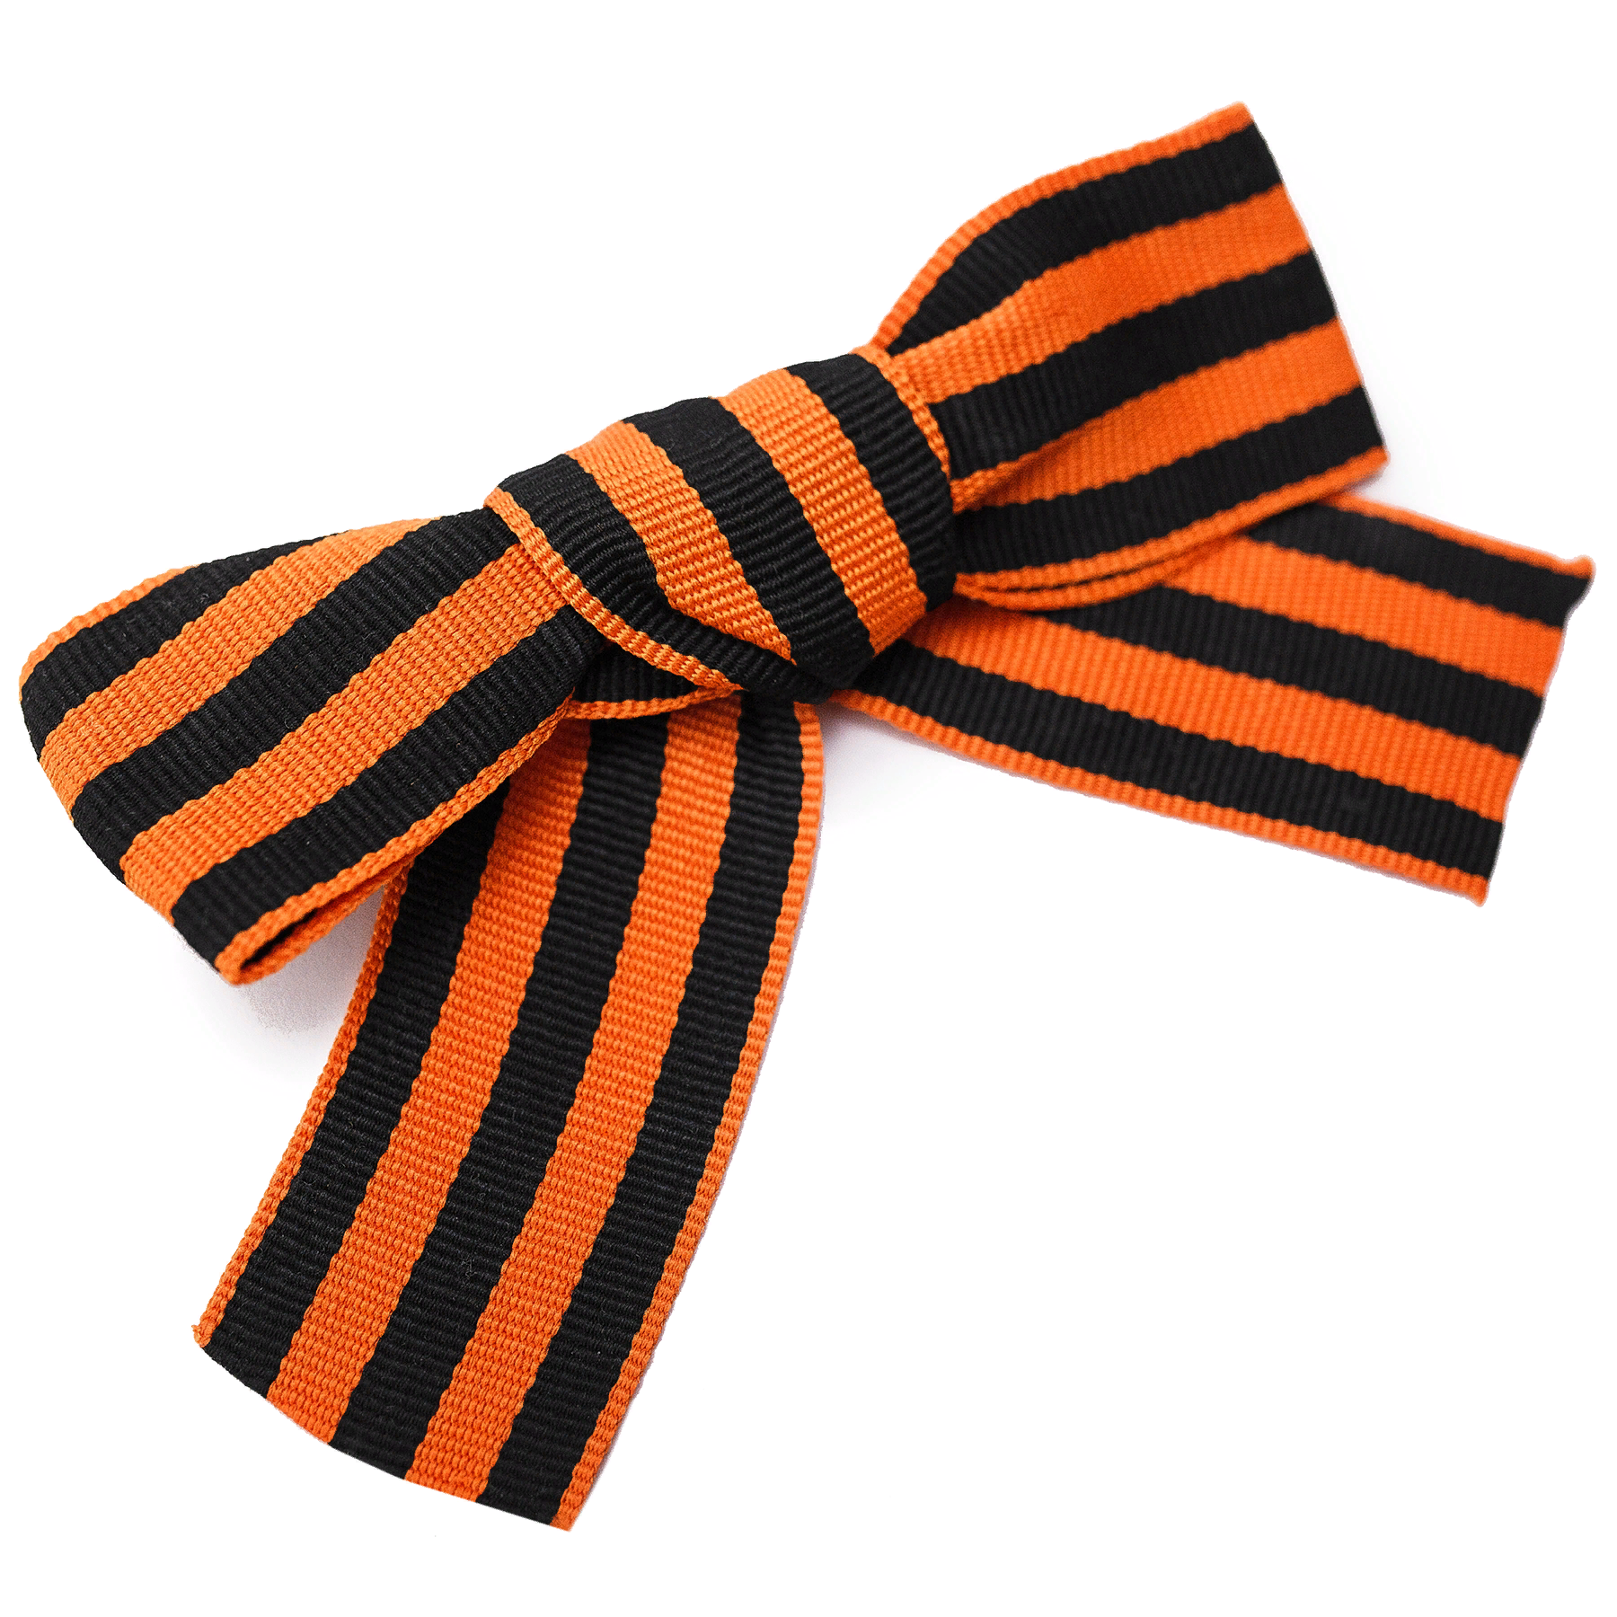
Бант изящный

Slide 11
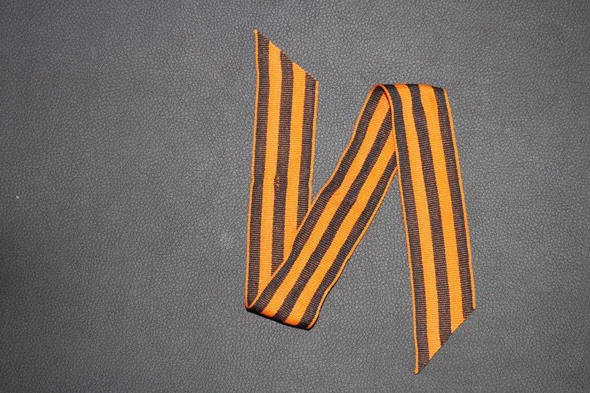
Зигзаг

Slide 12
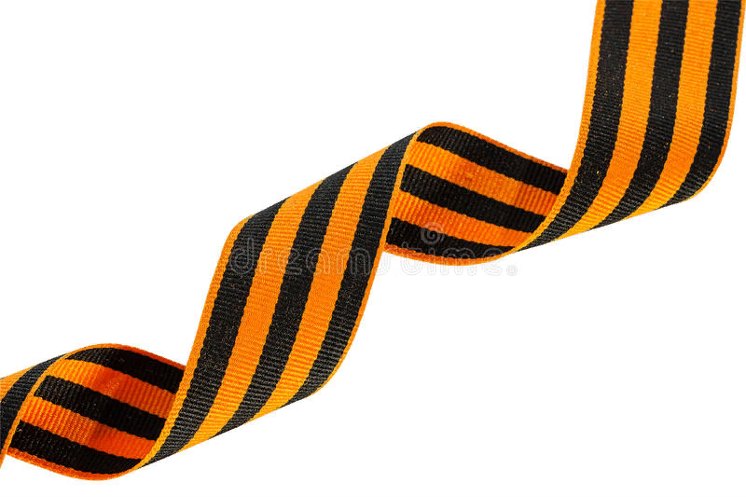
Трубочка

Slide 13
Правила ношения ленточки

